Slide 1

Bài 11: I i, K k

Slide 2

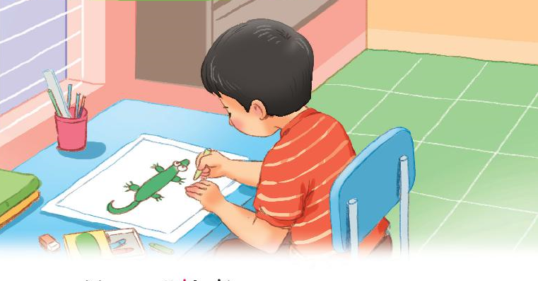
Nam vẽ kì đà

Slide 3

Đọc
2
i
k
k
i
k
i
ki
kì
k
k
k
k
k
k
kè
kẻ
kệ
kí
kỉ
kĩ

Slide 4

Chào quý thầy cô. Do k biết thầy cô dạy bổ ngang hay bổ dọc nên em làm 2 slide, thầy cô dạy theo hình thức nào thì dùng slide đó nhé, Cái nào k phù hợp thì thầy cô xoá đi nhé! Hoặc thầy cô có thể để vậy cho HS đọc ngang xong rồi đọc dọc ntn cũng đc ạ.
(Đọc xong thầy cô xoá tex này đi nhé)
Yêu thương!
Đọc
2
i
i
k
i
k
i
ki
kì
k
k
k
k
k
k
kè
kẻ
kệ
kí
kỉ
kĩ

Slide 5
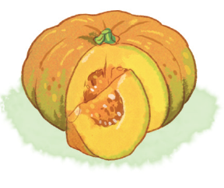
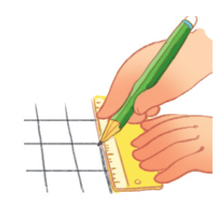
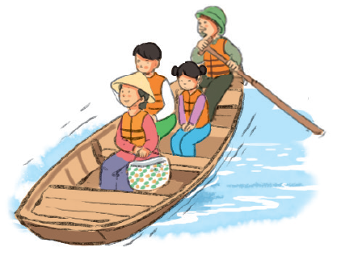
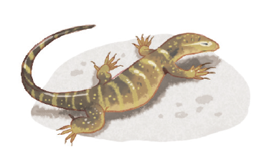
bí đỏ
kẻ ô
đi đò
kì đà

Slide 6
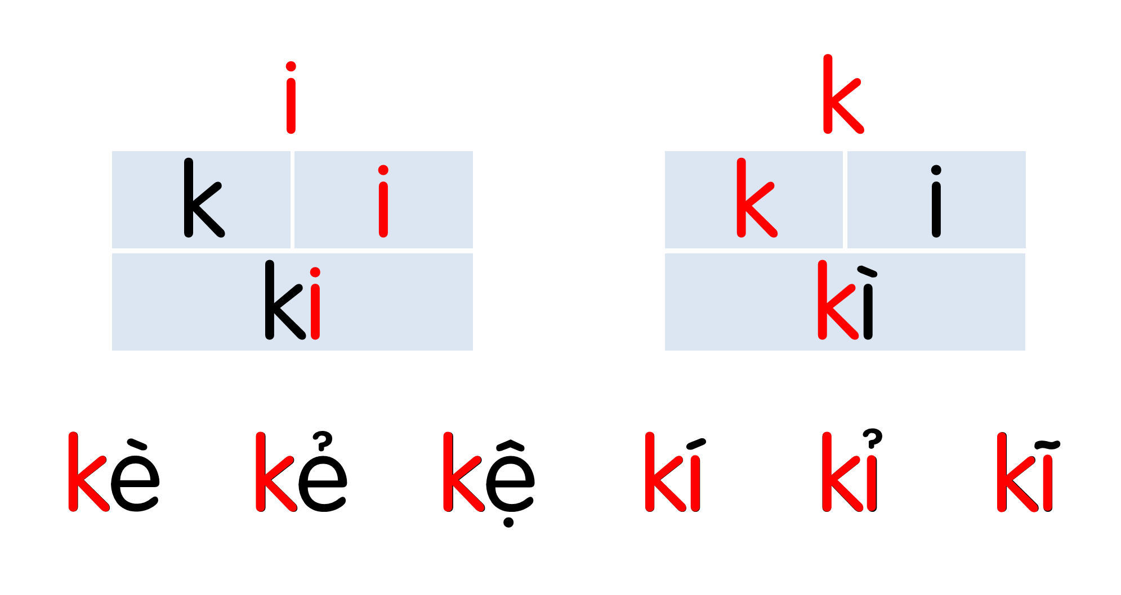
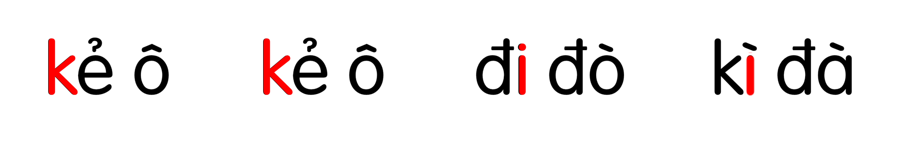

Slide 7




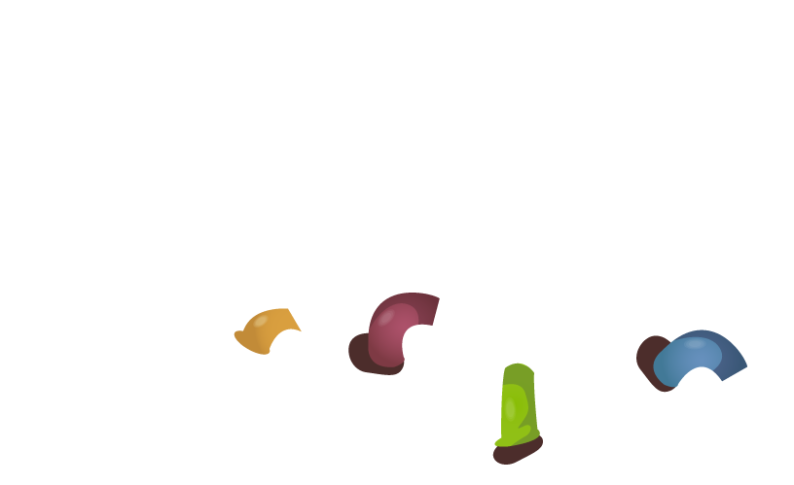


Củng cố dặn dò

